Slide 1







Implementasi Random Forest Untuk Klasifikasi & Menganalisis Aktivasi AMPK (AMP-Activated Protein Kinase) Pada Metabolisme & Penyakit Metabolik
Kelompok 2

Slide 2







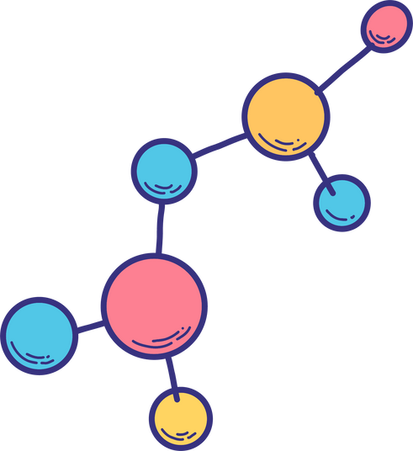

Our Great
Team
GHOZI ALVIN KARIM
M. FAQIH
LIA ALYANI
121450123
121450120
121450056
M. GILANG MARTIANSYAH M
NADILLA ANDHARA PUTRI
ANNISA DINI AMALIA
121450056
121450003
1214500081

Slide 3




PENDAHULUAN

Slide 4





Latar Belakang
AMP-activated protein kinase (AMPK) merupakan enzim yang mengatur homeostasis energi seluler dan menjadi target potensial untuk terapi penyakit metabolik seperti Diabetes tipe 2 dan Obesitas. Pendekatan bioinformatika dan algoritma Machine learning, seperti Random Forest, efektif dalam seleksi fitur dan klasifikasi data biologis. Teknologi ini meningkatkan pemahaman dan prediksi regulasi AMPK, terutama melalui analisis ekspresi gen di jaringan otot, adiposa, dan hati dalam konteks penyakit metabolik.

Slide 5



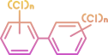


Rumusan Masalah
Bagaimana aktivasi AMPK dapat dianalisis menggunakan algoritma Random Forest?
Apa saja pola regulasi AMPK yang dapat diidentifikasi dari data biologis yang tersedia?
Sejauh mana efektivitas algoritma Random Forest dalam seleksi fitur dan klasifikasi data ekspresi genetik yang terkait dengan AMPK?

Slide 6


Tujuan Penelitian
Menganalisis aktivasi AMPK dalam konteks metabolisme dan penyakit metabolik menggunakan algoritma Random Forest.
Mengidentifikasi pola regulasi AMPK berdasarkan data biologis yang relevan.
Mengevaluasi efektivitas algoritma Random Forest dalam seleksi fitur dan klasifikasi data ekspresi genetik yang terkait dengan AMPK.

Slide 7
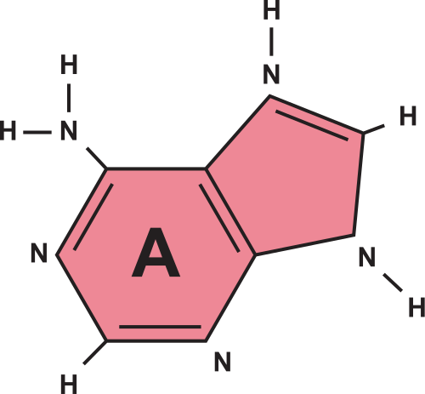



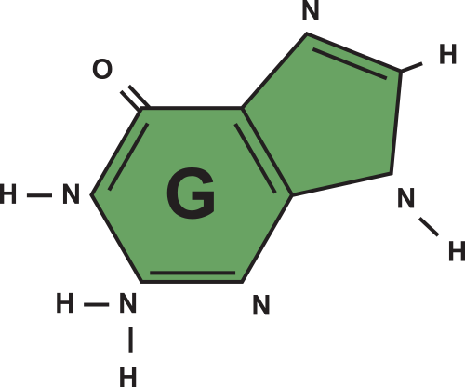

Manfaat Penelitian
Menyediakan wawasan baru mengenai mekanisme regulasi AMPK yang dapat diterapkan dalam pengembangan terapi penyakit metabolik.
Memberikan bukti empiris tentang keunggulan algoritma Random Forest dalam analisis data biologis dengan dimensi tinggi.
Menyediakan metode analisis yang dapat digunakan dalam penelitian molekuler lainnya.

Slide 8
METODE PENELITIAN

Slide 9




Dataset
Dataset yang digunakan pada penelitian ini adalah hasil dari screening dengan bantuan dari code Python bioactivity AMPK dari Chembl, data mencakup beberapa fitur yaitu MW,LogP,NumHDonors, NumHAcceptors, pIC50 dan Class Activity sebagai kolom target yang berisikan status aktivasi senyawa AMPK Active dan Inactive.Total dataset terdiri dari 198 baris senyawa dan beberapa fitur molekul serta mencakup deskriptor fisikokimia dan fingerprint molekul.

Slide 10
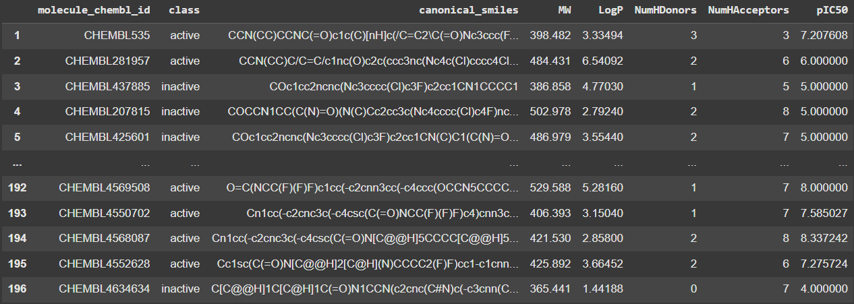
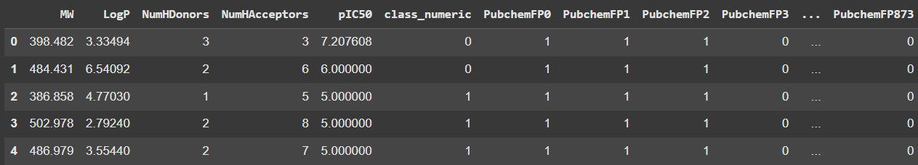
Dataset
Visualisasi Dataset AMPK

Slide 11
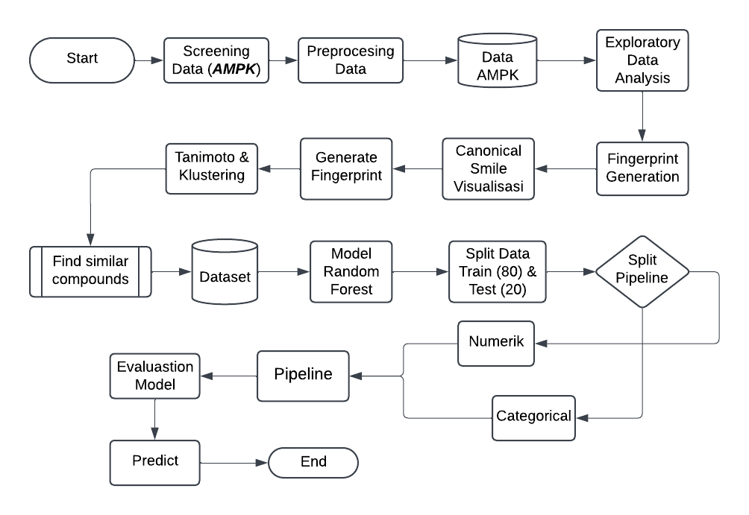

Flowchart

Slide 12
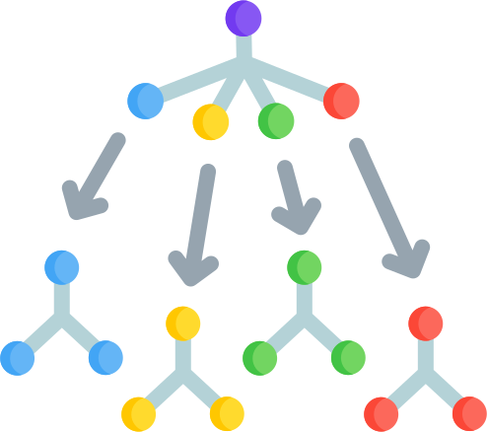

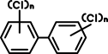
Metode
Fingerprint adalah teknik analisis untuk mengidentifikasi individu berdasarkan pola unik urutan DNA mereka. Pola ini tercipta dari variasi jumlah dan urutan basa nitrogen, sehingga berfungsi sebagai "sidik jari" genetik.
Tanimoto similarity mengukur kesamaan antara dua fingerprint molekuler dan umum digunakan dalam kimia komputasi untuk membandingkan struktur molekul. Dalam penelitian ini, metrik ini membantu penemuan obat dengan membandingkan fingerprint molekul.
Random Forest merupakan metode berbasis koleksi pohon keputusan yang meningkatkan akurasi dengan membangkitkan atribut acak untuk setiap node, mengklasifikasikan data hingga menghasilkan keputusan akhir.

Slide 13
HASIL PEMBAHASAN

Slide 14
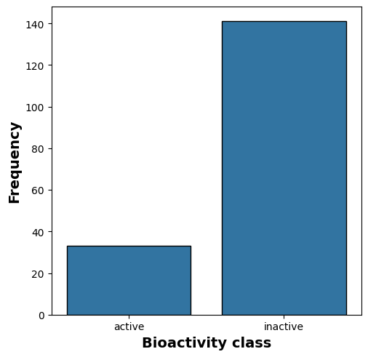
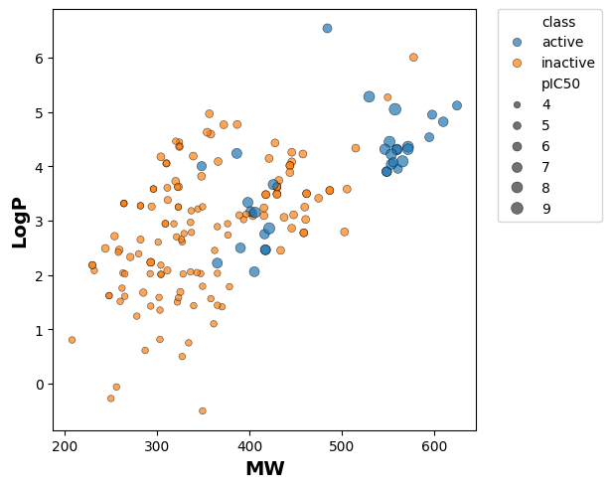

Exploratory Data Analysis
Distribusi Bioactivity class
AMPK
Hubungan antara Berat Molekul MW vs LogP
AMPK

Slide 15
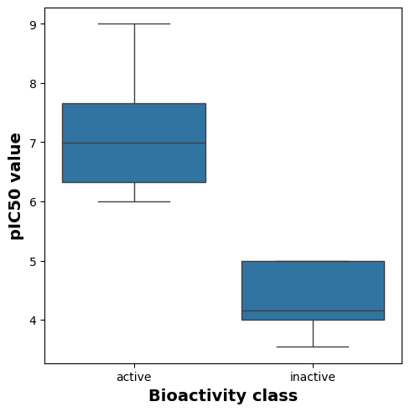
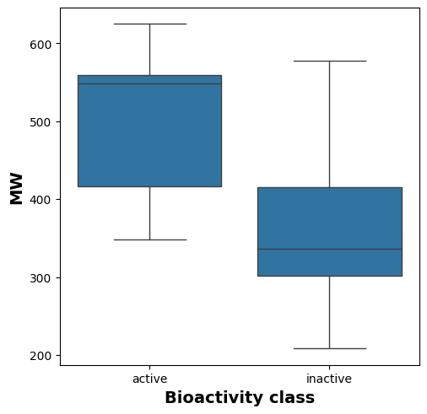
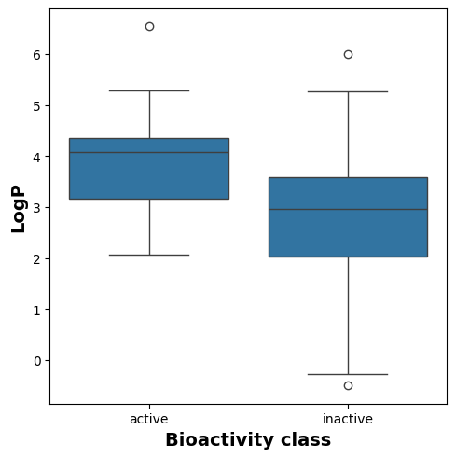
Exploratory Data Analysis
pIC50 AMPK
MW AMPK
logP AMPK

Slide 16
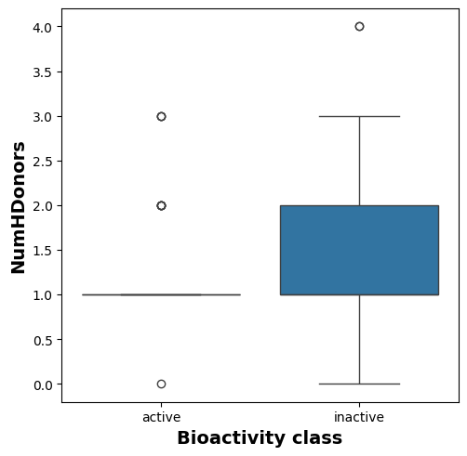
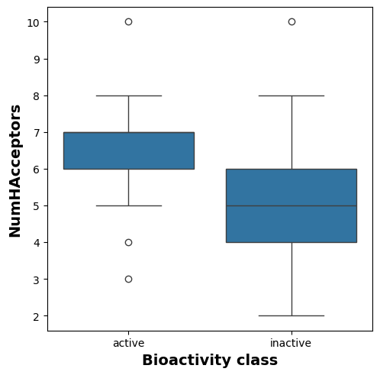
Exploratory Data Analysis
NumHDonors AMPK
NumHAcceptors AMPK

Slide 17
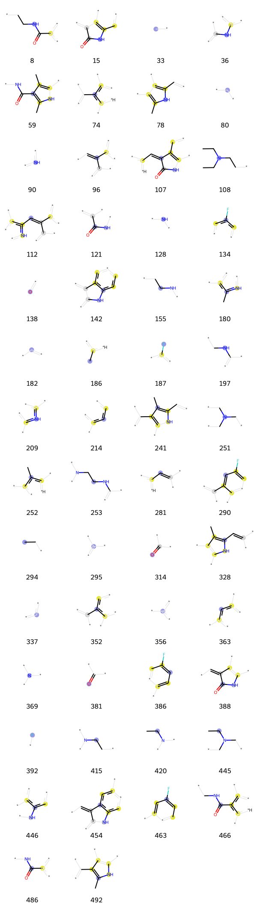
Struktur Molekul Dataset
Struktur molekul kimia ditandai dengan "fingerprint" digital untuk analisis, seperti pengelompokan dan prediksi sifat biologis. Keanekaragaman ini mendukung penelitian farmasi dan pengembangan obat.
Visual Fingerprint

Slide 18
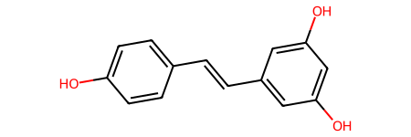
Struktur Kimia Resveratrol
Resveratrol adalah senyawa polifenol dengan aktivitas antioksidan, antiinflamasi, dan antikanker, didukung oleh gugus hidroksil pada cincin aromatik yang menangkal radikal bebas.

Slide 19
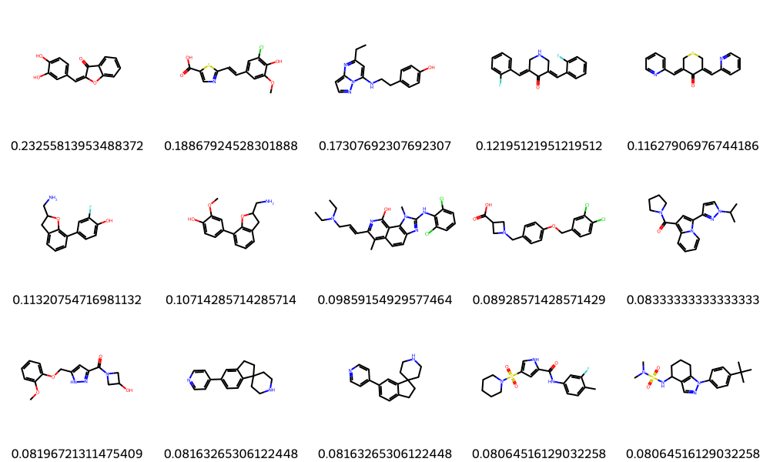
Tanimoto Resveratrol
Kemiripan berdasarkan koefisien Tanimoto (0.134–0.220) menunjukkan senyawa dalam dataset memiliki kesamaan struktural rendah dengan resveratrol, namun senyawa dengan nilai lebih tinggi dapat menjadi kandidat untuk studi bioaktivitas.
Visual Fingerprint

Slide 20
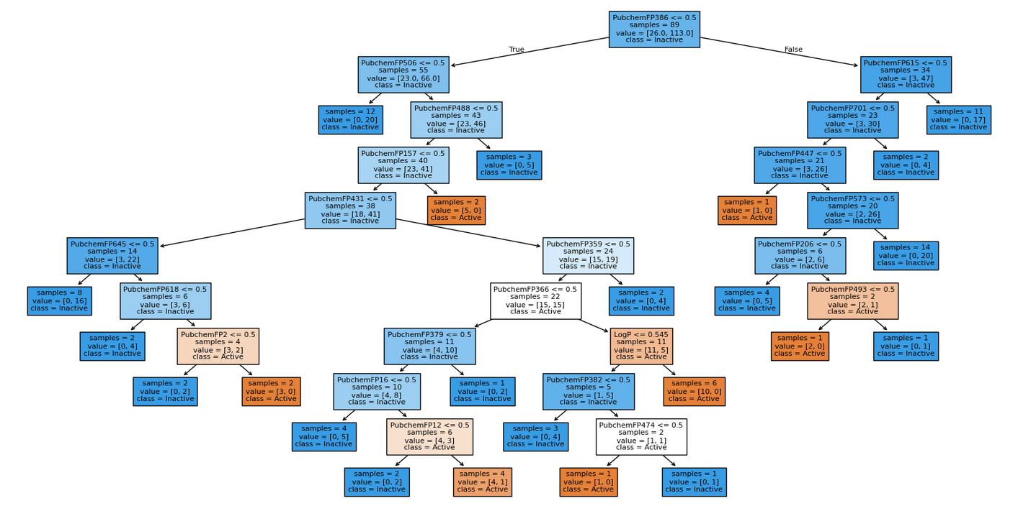
Hasil Random Forest
Fitur seperti Polar Surface Area dan LogP digunakan sebagai kriteria pemisahan dalam klasifikasi, menunjukkan pengaruhnya terhadap bioaktivitas molekul. Pohon keputusan ini mengungkap parameter utama yang mendukung interaksi molekul dengan target biologis.
Visualisasi Random Forest

Slide 21
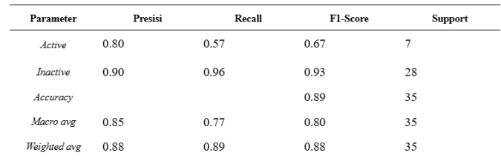
Evaluasi Model
Model memiliki tingkat akurasi yang tinggi dan performa yang solid untuk kelas mayoritas ("Inactive"). Namun, terdapat performa yang lebih rendah pada kelas minoritas ("Active") dengan recall hanya 0.57, yang menandakan bahwa model kurang sensitif dalam mendeteksi kelas "Active." Hal ini berpotensi menyebabkan terlewatnya beberapa data penting. Kemungkinan, ketidakseimbangan jumlah sampel antara kelas "Inactive" (141 sampel) dan "Active" (33 sampel) berperan dalam mempengaruhi performa ini.
Tabel Classification Report

Slide 22
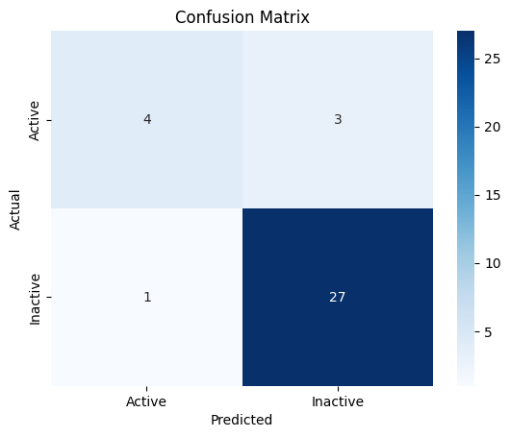
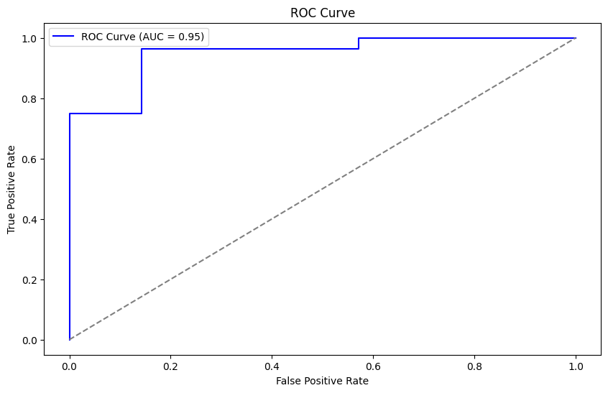
Evaluasi Model
Matriks kebingungan menunjukkan kinerja model dalam mengklasifikasikan molekul secara akurat dengan beberapa kesalahan klasifikasi yang minim. Kurva ROC dengan nilai AUC 0.95 menunjukkan kemampuan model yang sangat baik dalam membedakan antara kelas aktif dan tidak aktif, dengan tingkat false positive yang rendah dan true positive rate yang tinggi.

Slide 23

Kesimpulan
Penelitian ini menunjukkan hubungan erat fitur molekuler (MW, LogP, NumHDonors, NumHAcceptors) dengan bioaktivitas molekul. Molekul aktif memiliki MW > 400, LogP 4–6, dan pIC50 > 6,5. Tanimoto similarity menunjukkan kemiripan rendah dengan Resveratrol (0,134–0,220). Algoritma Random Forest mencapai AUC 0,95, dengan MW sebagai fitur paling berpengaruh dalam prediksi model.

Slide 24


